Slide 1

Территориальный орган
Федеральной службы по надзору в сфере здравоохранения
по Ростовской области
Государственный контроль как ключевой механизм оценки реализации национального проекта «Здравоохранения»
Полинская Т.А.
Руководитель , к.фарм.н.
21.11.2019

Slide 2

Указ Президента Российской Федерации от 07.05.2018 № 204
«О национальных целях и стратегических задачах развития
Российской Федерации на период до 2024 года»
Правительству Российской Федерации обеспечить достижение следующих Национальных целей развития Российской Федерации на период до 2024 года:
Повышение ожидаемой продолжительности жизни до 78 лет (к 2030 – до 80 лет)
Правительству РФ при разработке национального проекта в сфере здравоохранения исходить из того, что в 2024 году необходимо обеспечить:
снижение показателей смертности населения трудоспособного возраста
(до 350 случаев на 100 тыс. населения),
смертности от болезней системы кровообращения (до 450 случаев на 100 тыс. населения),
смертность от новообразований, в т. ч. от злокачественных, ( до 185 случаев на 100 тыс. населения),
младенческой смертности (до 4,5 случая на 1 тыс. родившихся детей)

Slide 3

Основной задачей Росздравнадзора является контроль
за соблюдением законодательства в сфере здравоохранения, защита прав и интересов пациента в получении качественной медицинской и лекарственной помощи на всей территории Российской Федерации

Slide 4

Виды контроля
Государственный контроль качества и безопасности медицинской деятельности.
Федеральный государственный надзор в сфере обращения лекарственных средств.
Государственный контроль за обращением медицинских изделий
Сопряженные виды лицензионного контроля
лицензионный контроль медицинской деятельности
лицензионный контроль деятельности по производству и техническому обслуживанию медицинской техники
лицензионный контроль фармацевтической деятельности;
лицензионный контроль оборота наркотических средств, психотропных веществ и их прекурсоров, культивированию наркосодержащих растений.

Slide 5

Федеральный закон от 26.12.2008 N 294-ФЗ
«О защите прав юридических лиц и индивидуальных предпринимателей при осуществлении государственного контроля (надзора) и муниципального контроля"
Статья 8.1. Риск-ориентированный подход представляет собой метод организации и осуществления государственного контроля (надзора), при котором выбор интенсивности (формы, продолжительности, периодичности) проведения мероприятий по контролю определяется отнесением деятельности юридического лица, ИП к определенной категории риска либо определенному классу (категории) опасности.
Отнесение к определенному классу (категории) опасности осуществляется органом государственного контроля (надзора) с учетом тяжести потенциальных негативных последствий возможного несоблюдения юридическими лицами, индивидуальными предпринимателями обязательных требований, а к определенной категории риска - также с учетом оценки вероятности несоблюдения соответствующих обязательных требований.
положения применяются с 1 января 2018 года

Slide 6
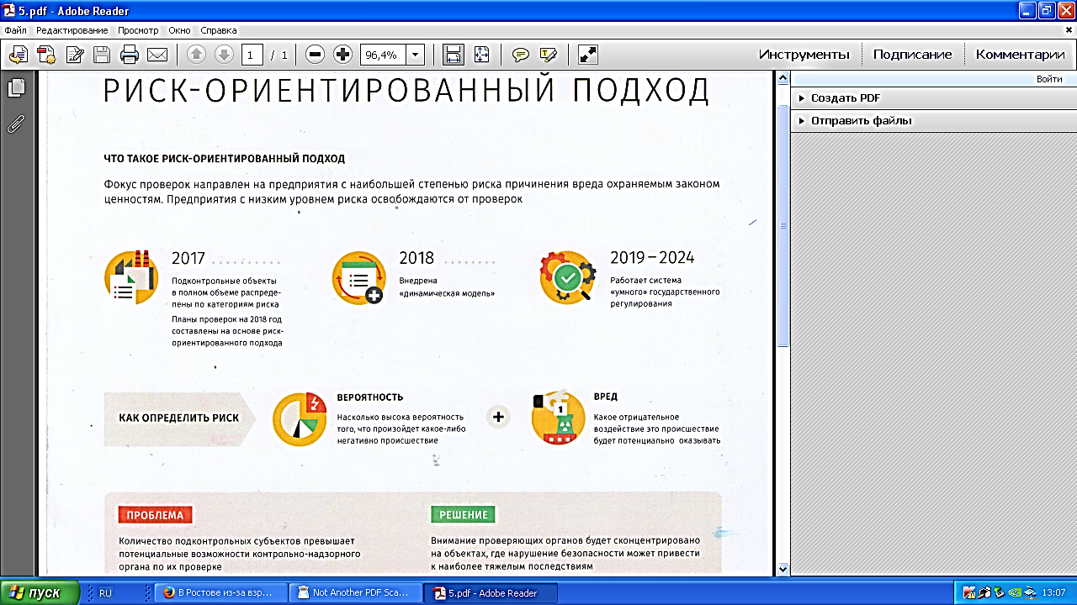
Риск-ориентированный подход

Slide 7
Критерии отнесения объектов государственного контроля к категориям риска по государственному контролю качества
и безопасности медицинской деятельности
учитывают
вероятность несоблюдения и тяжесть потенциальных негативных последствий возможного несоблюдения, юридическими лицами и ИП, осуществляющими медицинскую деятельность, обязательных требований.
Критерии устанавливаются с учетом
объективных данных, размещаемых в Едином реестре лицензий Федеральной службы по надзору в сфере здравоохранения.
с учетом работ (услуг),
с учетом видов медицинской помощи и условий ее оказания.
Отнесение объекта государственного контроля к определенной категории риска проводится с учетом расчета совокупной оценки по всем соответствующим конкретному юридическому лицу, ИП критериям.

Slide 8
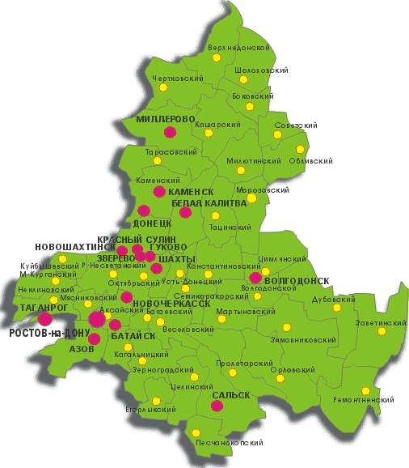

Ростовская область
Количество медицинских
организаций
2019 год
2629
2020 год
2547

Slide 9
Постановление Правительства РФ от 05.07.2017 N 801
"О внесении изменений в Положение о государственном контроле качества и безопасности медицинской деятельности"
Критерии риска | Периодичность проверок | Диапазон значений риска | Кол - во организаций на 2019 | Кол - во организаций на 2020
Чрезвычайно высокий риск | Ежегодно | свыше 453900 | 7 | 5
Высокий риск | Раз в 2 года | от 280901 - 453900 | 16 | 12
Значительный риск | Раз в 3 года | от 172301 - 280900 | 43 | 40
Средний риск | не чаще одного раза в 5 лет | от 89101 - 172300 | 60 | 16
Умеренный риск | Не чаще одного раза в 6 лет | от 21300 - 89100 | 212 | 194
Низкий | Не проводится | менее 21300 | 2323 | 2241

Slide 10



Изменение расчетов риска при формировании плана проверок
на 2021 год
- чрезвычайно высокая категория риска
Медицинские организации, выполняющие работы по профилю «онкология»
в виде специализированной, в том числе высокотехнологичной, медицинской
помощи в стационарных условиях
- значительная категория риска
Медицинские организации, участвующие в проведении в 2019-2020 годах Всероссийской диспансеризации взрослого населения

Slide 11

Изменение расчетов риска при формировании плана проверок
на 2021 год
категория риска повышается на одну ступень
В следующих случаях:
Осуществления медицинской деятельности по работе (услуге) по «медико-социально экспертизе»;
участия в реализации федеральных проектов, входящих в состав национального проекта «Здравоохранение»;
выполнения мероприятий по диспансеризации населения;
наличия статуса медицинских организаций – «районных» и «межрайонных» в соответствии с наименованием Номенклатуры медицинских организаций ( приказ МЗ РФ от 06.08.2013 №529н)
РИСК

Slide 12
План проверок
Чрезвычайно высокий риск –
проверка 1 раз в год
2020
ФГБОУ ВО "Ростовский государственный медицинский университет" Министерства здравоохранения Российской Федерации
ФГБУЗ "Южный окружной медицинский центр Федерального медико-биологического агентства«
МБУЗ "Городская больница скорой медицинской помощи«
НУЗ"Дорожная клиническая больница на станции Ростов-Главный открытого акционерного общества "Российские железные дороги«
ГБУ РО "Ростовская областная клиническая больница"
2021
ФГБОУ ВО "Ростовский государственный медицинский университет" Министерства здравоохранения Российской Федерации
ФГУЗ "1602 Военный клинический госпиталь" Министерства обороны Российской Федерации
ФКУЗ"Медико-санитарная часть №61 Федеральной службы исполнения наказаний»
ФГБУ "Ростовский научно-исследовательский онкологический институт" Министерства здравоохранения Российской Федерации
ФГБУЗ "Южный окружной медицинский центр Федерального медико-биологического агентства«
ФГБУЗ НКЦ ФМБА России

Slide 13
План проверок
Высокий риск – проверка раз в 2 года
2020 2021
ГБУ РО "Онкологический диспансер" в г. Волгодонске
ГБУРО "Онкологический диспансер" в г. Новочеркасске
ГБУ РО "Онкологический диспансер" в г.Таганроге
ГБУ РО "Онкологический диспансер" в г. Шахты
ГАУ РО «Областной консультативно-диагностический центр»
ГБУ РО «Онкологический диспансер»
ГБУ РО «Кожно-венерологический диспансер»
ГБУ РО «Госпиталь для ветеранов войн»
ГБУ РО «Областная детская клиническая больница»
ГБУ РОКБ
ГБУ РО ОКБ№2
МБУЗ ЦРБ Зерноградского района
МБУЗ ЦРБ Песчанокопского района
МБУЗ ЦГБ Батайск
МБУЗ ЦГБ Донецк
ГАО РО ОКДЦ
МБУЗ ГБ№1 им. Семашко
ФГКУ 1602 Военный госпиталь
Минобороны
8. ООО «Окружной центр новых
медицинских технологий»
ГБУ РО ОКБ№2
МБУЗ ГБ № 20
ГБУ РО ОДКБ

Slide 14



План проверок
2020 г – 43 медицинских
организации
2021 г – 100 медицинских
организаций, включенных
в нацпроект и диспансеризацию

Slide 15

Изменение расчетов риска при формировании плана проверок
на 2021 год
категория риска понижается на одну ступень
При наличии действующего сертификата соответствия системы добровольной сертификации «Качество и безопасность медицинской деятельности»

Slide 16


Изменение категории риска
Проведение внеплановых проверок в целях контроля исполнения ранее выданного предписания об устранении выявленного нарушения является обязательным.
Разделом III Положения о государственном контроле качества и безопасности медицинской деятельности, утвержденном постановлением Правительства Российской Федерации от 12.11.2012 №1152, установлен механизм перевода объектов контроля, как в более высокий, так и в более низкий класс риска.
Критерием перевода является исполнение либо неисполнение медицинской организацией выданного ей по результатам проверки предписания об устранении выявленного нарушения обязательных требований.

Slide 17
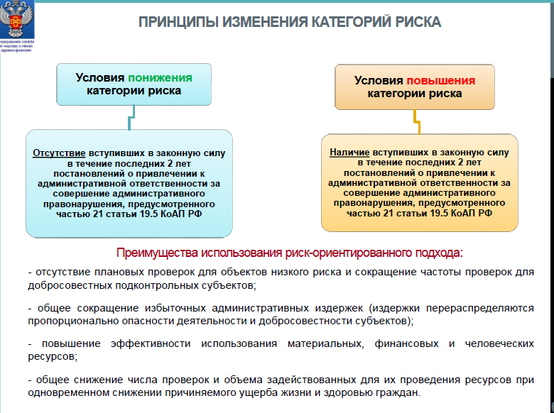
Изменение категории риска

Slide 18



Порядок обжалования присвоенной категории риска
Юридическое лицо или ИП направляет заявление с указанием:
Полного наименования, ИНН, ОГРН, юр.адреса, адреса объекта и документы о соответствии деятельности юридического лица,
ИП ,производственных объектов критериям отнесения объектов к определенной категории риска
В срок не превышающий
15 рабочих дней с даты получения письма дает ответ, в случае отказа информирует о причине отказа
В случае несогласия с решением Росздравнадзора – в СУД

Slide 19


Постановление Правительства РФ
№ 944 от 23.11.2009
Проверки
проводятся
Оказание амбулаторно-поликлинической медицинской помощи | Не чаще 1 раза в год
Оказание стационарной и санаторно-курортной медицинской помощи | Не чаще 1 раза в 2 года
Розничная торговля ЛС и изготовление ЛС в аптечных учреждениях | Не чаще 1 раза в год
Оптовая торговля ЛС | Не чаще 1 раза в 2 года

Slide 20

Основание для внеплановой проверки
Федеральный закон от 26.12.2008 N 294-ФЗ
"О защите прав юридических лиц и индивидуальных предпринимателей при осуществлении государственного контроля (надзора) и муниципального контроля"
Статья 10. Организация и проведение внеплановой проверки
2) мотивированное представление должностного лица органа государственного контроля (надзора), органа муниципального контроля по результатам анализа результатов мероприятий по контролю без взаимодействия с юридическими лицами, индивидуальными предпринимателями, рассмотрения или предварительной проверки поступивших в органы государственного контроля (надзора), органы муниципального контроля обращений и заявлений граждан, в том числе индивидуальных предпринимателей, юридических лиц, информации от органов государственной власти, органов местного самоуправления, из средств массовой информации о следующих фактах:
а) возникновение угрозы причинения вреда жизни, здоровью граждан, вреда животным, растениям, окружающей среде, объектам культурного наследия (памятникам истории и культуры) народов Российской Федерации, музейным предметам и музейным коллекциям, включенным в состав Музейного фонда Российской Федерации, особо ценным, в том числе уникальным, документам Архивного фонда Российской Федерации, документам, имеющим особое историческое, научное, культурное значение, входящим в состав национального библиотечного фонда, безопасности государства, а также угрозы чрезвычайных ситуаций природного и техногенного характера;

Slide 21
Организация внеплановых проверок медорганизаций низкой категории риска
Осуществление мониторинга СМИ по фактам резонансных случаев нарушения обязательных требований медицинскими организациями в целях использования этих фактов для организации внеплановых проверок
Организация взаимодействия с прокуратурой субъекта Российской Федерации на предмет проведения совместных проверок медицинских организаций.
Проведение в порядке, установленном пунктами 3.2 и 3.3 статьи 10 Федерального закона от 26.12.2008 №294-ФЗ «О защите прав юридических лиц и индивидуальных предпринимателей при осуществлении государственного контроля (надзора) и муниципального контроля», предварительной проверки поступившей в отношении медицинских организаций информации о нарушении обязательных требований в целях выявления оснований для подготовки мотивированного представления о назначении внеплановой проверки.

Slide 22
ТИПИЧНЫЕ НАРУШЕНИЯ
Несоблюдение порядков оказания медицинской помощи и стандартов медицинской помощи

Slide 23

Проверки порядков оказания медпомощи
Нарушения | Акт | Предписание
Организации деятельности медицинской организации | да | да
Несоблюдение рекомендованных штатных нормативов | да | нет
Несоблюдение стандартов оснащения | да | да
Особое внимание при проверках порядков оказания медицинской помощи:
вопросам соблюдения медицинскими организациями установленной маршрутизации пациентов, особенно по демографически значимым профилям (акушерство и гинекология, кардиология, онкология, сердечно-сосудистая хирургия);
выполнению объемных показателей;
соблюдению временных критериев проведения диагностических и лечебных мероприятий.

Slide 24
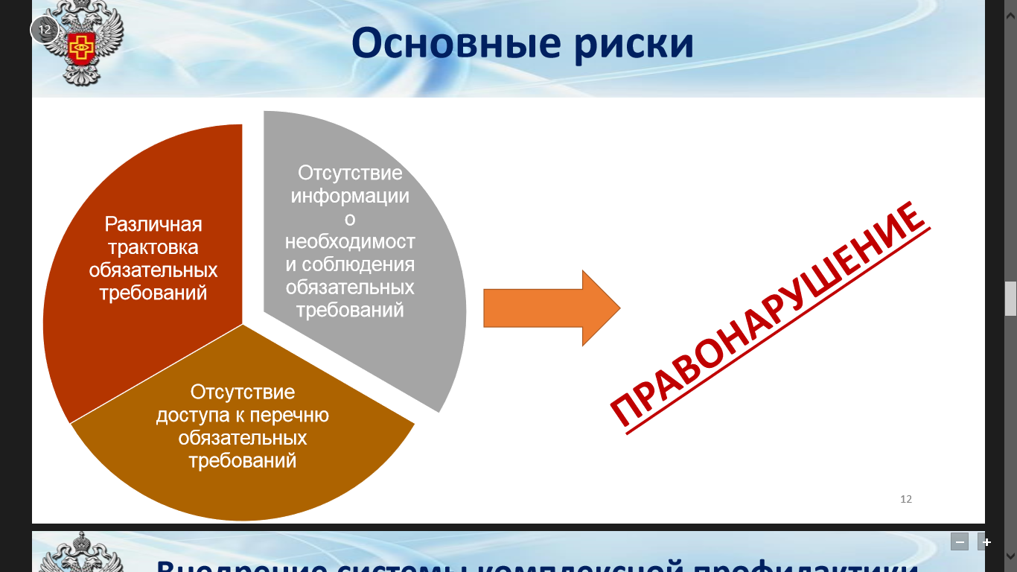

Основные риски

Slide 25

Приказ Росздравнадзора
от 21.04.2017 №4043
Перечень правовых актов и их отдельных частей (положений), содержащих обязательные требования, соблюдение которых оценивается при проведении мероприятий по контролю в рамках отдельного вида государственного контроля (надзора)

Slide 26

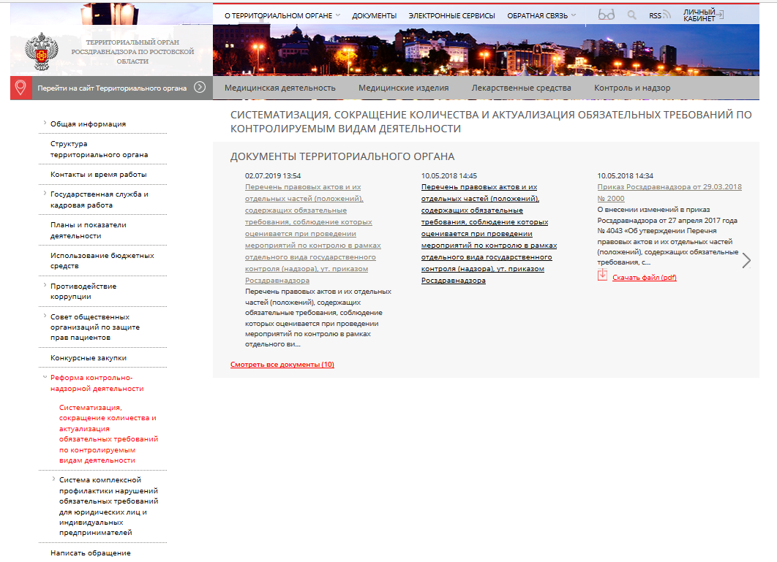
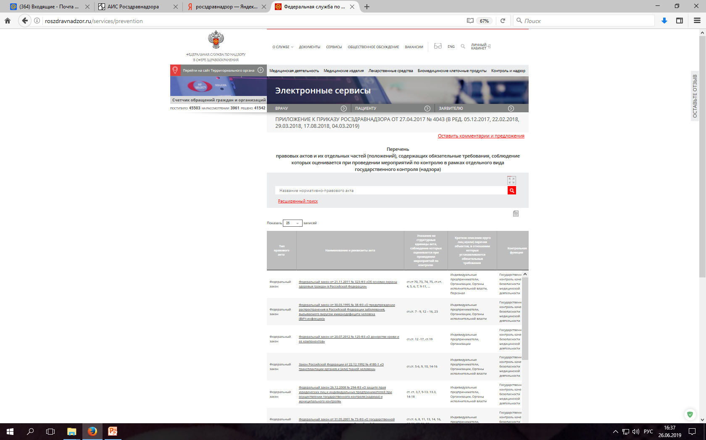
Перечень обязательных
требований и условий
Приказ Росздравнадзора от 27.04.2017 № 4043
(в ред. От 04.03.2019)
www.61reg.roszdravnadzor.ru

Slide 27

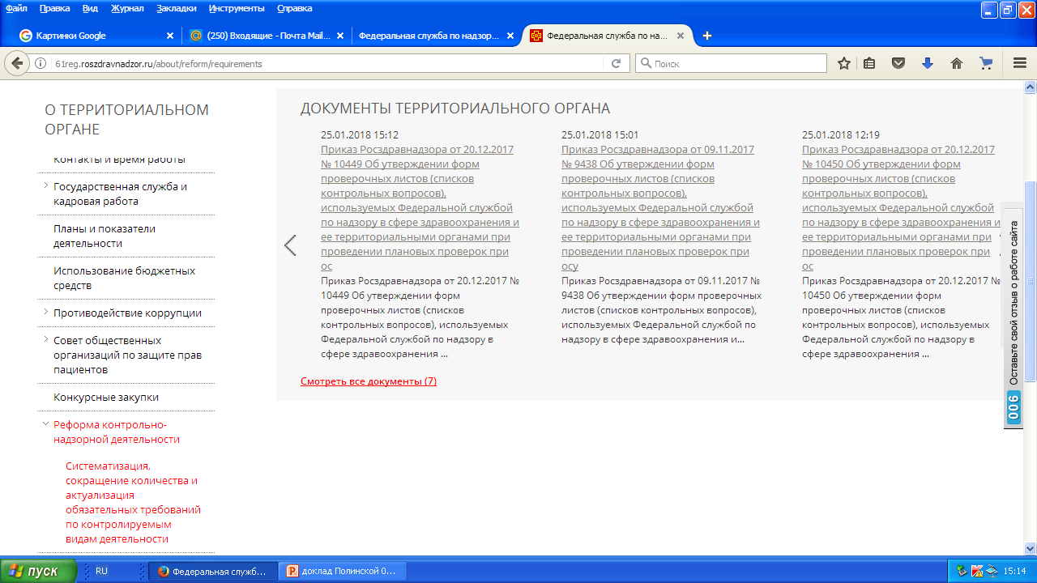
ЧЕК-ЛИСТЫ

Slide 28

Проверочные листы
Приказ Росздравнадзора от 20.12.2017 № 10449
«Об утверждении форм проверочных листов (списков контрольных вопросов), при проведении плановых проверок при осуществлении государственного контроля за обращением медицинских изделий»
Приказ Росздравнадзора от 09.11.2017 № 9438
«Об утверждении форм проверочных листов (списков контрольных вопросов), и при проведении плановых проверок при осуществлении федерального государственного надзора в сфере обращения лекарственных средств»
Приказ Росздравнадзора от 20.12.2017 № 10450
«Об утверждении форм проверочных листов (списков контрольных вопросов при проведении плановых проверок при осуществлении государственного контроля качества и безопасности медицинской деятельности»

Slide 29


Приказ Росздравнадзора от 20.12.2017 № 10450
«Об утверждении форм проверочных листов (списков контрольных вопросов при проведении плановых проверок при осуществлении государственного контроля качества и безопасности медицинской деятельности» (приложений 7)
соблюдение органами госвласти и органами местного самоуправления , государственными внебюджетными фондами прав граждан в сфере охраны здоровья граждан
соблюдение осуществляющими медицинскую и фармацевтическую деятельность организациями и ИП прав граждан в сфере охраны здоровья граждан
соблюдение осуществляющими меддеятельность организациями и ИП порядков оказания медпомощи и стандартов медицинской помощи
соблюдение осуществляющими меддеятельность организациями и ИП порядков проведения медицинских экспертиз , медицинских осмотров и медицинских освидетельствований
соблюдение медработниками , руководителями медорганизаций, ограничений , применяемым к указанным лицам при осуществлении профессиональной деятельности
соблюдение фармацевтическими работниками руководителями аптечных организаций ограничений , применяемым к указанным лицам при осуществлении профессиональной деятельности

Slide 30



С 7 апреля 2019 года
ПРИКАЗ МЗ РФ
от 14 января 2019 г. N 4н
Об утверждении порядка назначения лекарственных препаратов, форм рецептурных бланков на ЛП, порядка оформления указанных бланков, их учета и хранения

Slide 31

ПРИКАЗ МЗ РФ
от 14 января 2019 г. N 4н
Приказ определяет:
Порядок оформления электронных рецептов. Каждый электронный рецепт удостоверяется усиленной электронной подписью медицинского работника – фельдшера, акушера или врача, в зависимости от того, к кому на прием пришел пациент. Выдавать такие рецепты станут после принятия региональными властями решений об использовании электронных рецептов на территории субъекта Федерации.
форму рецептурных бланков;
содержит информацию о максимальных дозах наркотических и психотропных лекарственных препаратов, назначаемых одним рецептом;
данные о рекомендованной норме конкретных лекарств по одной выписке.

Slide 32
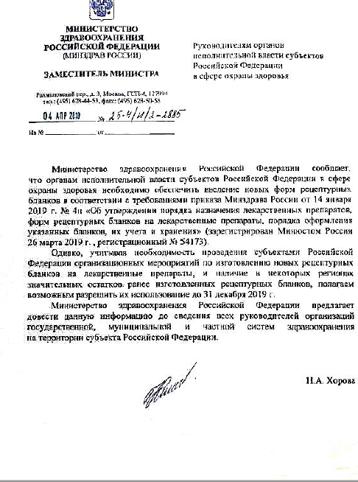

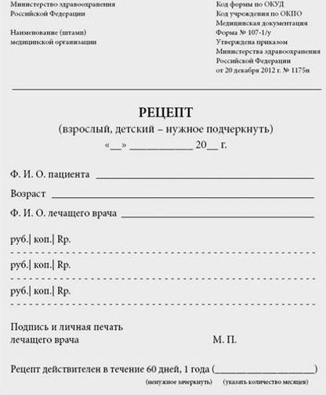
Письмо Министерства здравоохранения РФ
от 4 апреля 2019 г. N 25-4/И/2-2885
Ранее изготовленные рецептурные бланки разрешено использовать
до 31 декабря 2019 года

Slide 33
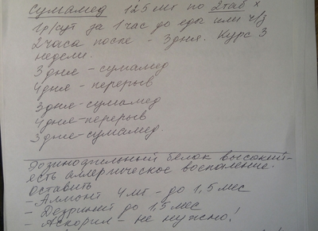

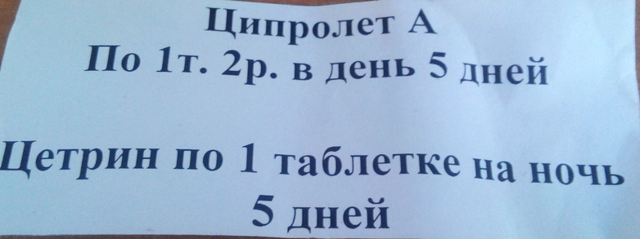
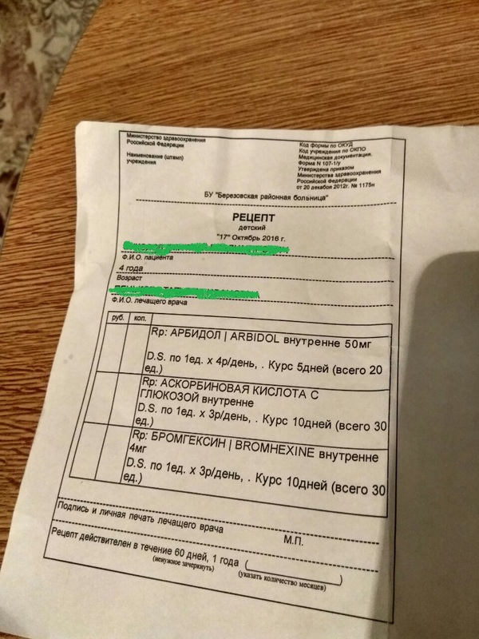



ЭПОХА ЗАКОНЧИЛАСЬ
БЫЛО
СТАЛО

Slide 34




Безрецептурный отпуск лекарственных препаратов
=
=
Грубые нарушения лицензионных требований
Ч.4 ст.14.1 КоАП РФ
Штраф - от 100 до 200 тыс рублей или приостановка деятельности до 90 суток

Slide 35
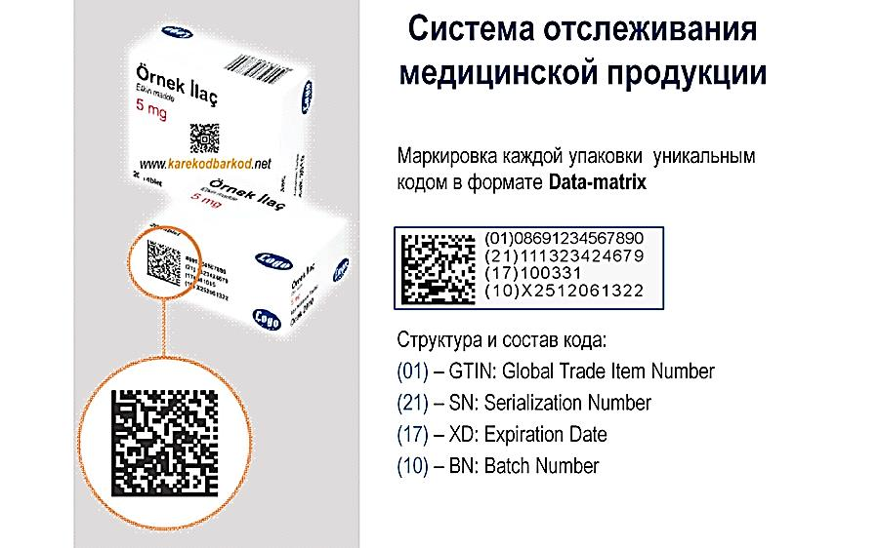


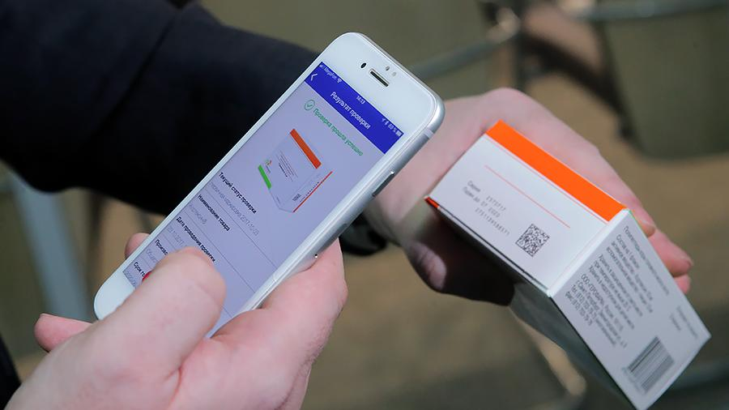
Система «Мониторинг движения
лекарственных препаратов»
До старта обязательной маркировки
с 1 января 2020 осталось
39 дней

Slide 36
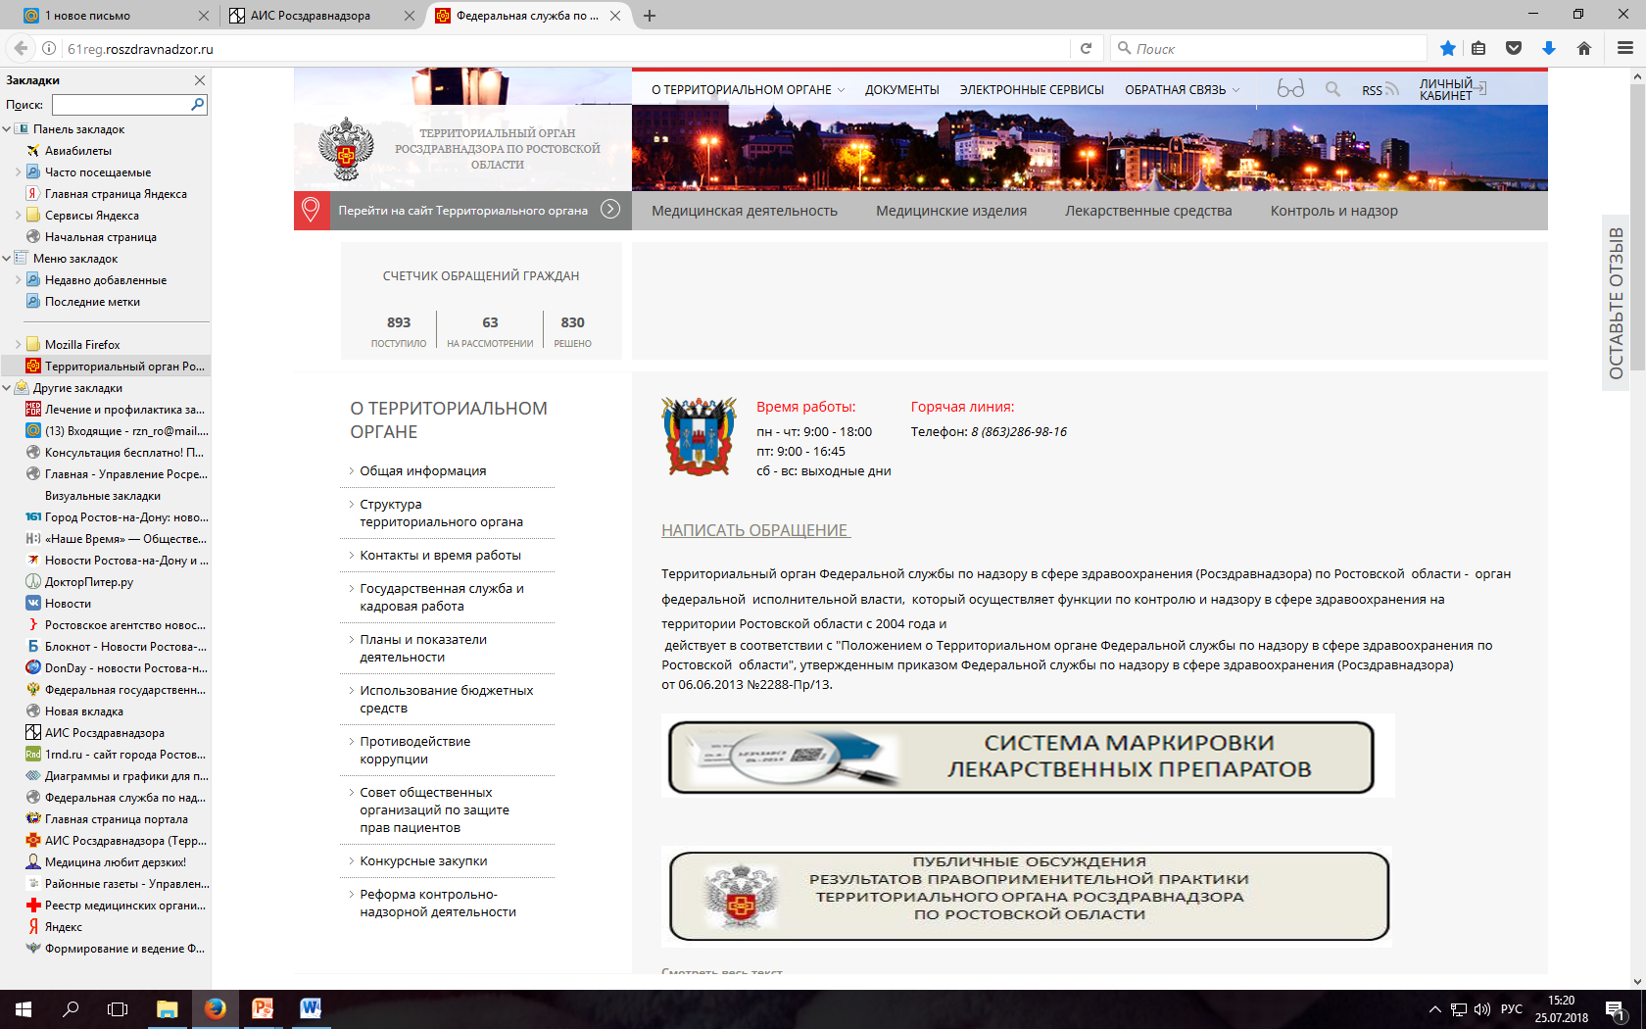
www.61reg.roszdravnadzor.ru

Slide 37
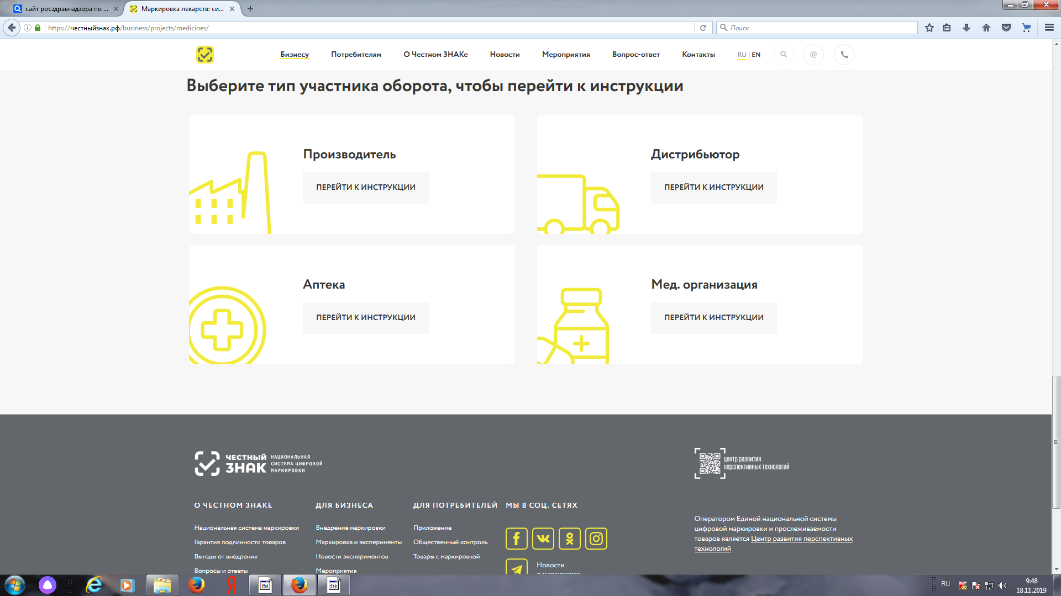
Маркировка лекарственных препаратов

Slide 38
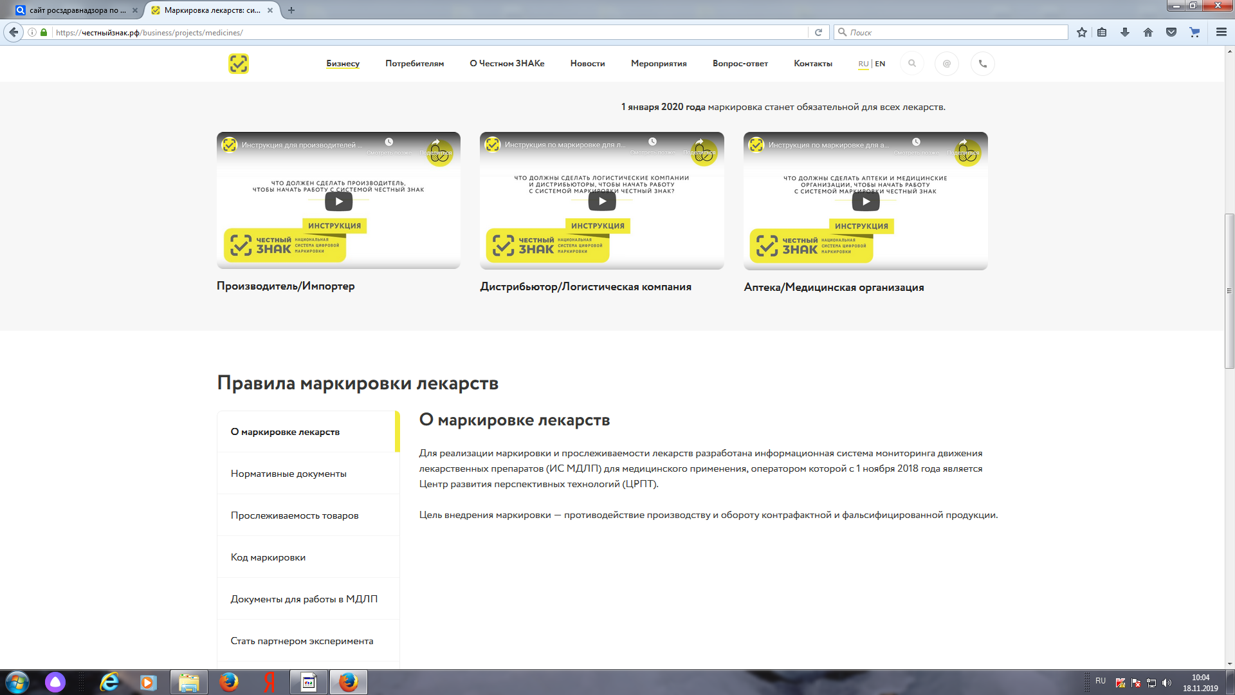
Маркировка лекарственных препаратов

Slide 39


Федеральный закон от 28.12.2009 №381-ФЗ
«Об основах государственного регулирования
торговой деятельности в РФ»
торговая деятельность (далее также - торговля) - вид предпринимательской деятельности, связанный с приобретением и продажей товаров;
2) оптовая торговля - вид торговой деятельности, связанный с приобретением и продажей товаров для использования их в предпринимательской деятельности (в том числе для перепродажи) или в иных целях, не связанных с личным, семейным, домашним и иным подобным использованием;
3) розничная торговля - вид торговой деятельности, связанный с приобретением и продажей товаров для использования их в личных, семейных, домашних и иных целях, не связанных с осуществлением предпринимательской деятельности;

Slide 40


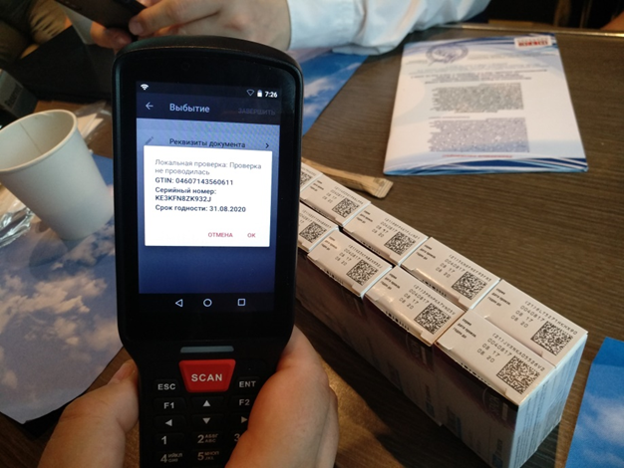
Регистраторы выбытия
С 28.10.2019 оператором ФГИС МДЛП ООО « Оператор -ЦРПТ»
открыт доступ к заполнению заявок (анкет) на безвозмездное получение регистраторов выбытия медицинским организациям. Инструкция по заполнению заявок (анкет) расположена на сайте Честный знак.
Заявки заполняют все медицинские организации независимо от форм собственности.
Фармацевтические организации осуществляют выбытие лекарственных препаратов через онлайн-кассы

Slide 41

СПАСИБО
ЗА ВНИМАНИЕ!

